Slide 1
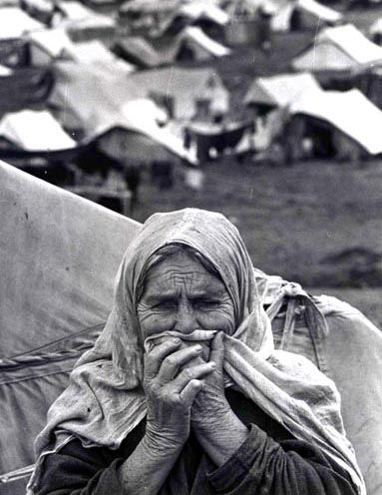
El llanto de la estéril

Slide 2
1 Samuel 1: 10-11
“Ella con amargura de alma oró a Jehová, y lloró abundantemente.
E hizo voto, diciendo: Jehová de los ejércitos, si te dignares mirar a la aflicción de tu sierva,

Slide 3
y te acordares de mí, y no te olvidares de tu sierva, sino que dieres a tu sierva un hijo varón, yo lo dedicaré a Jehová

Slide 4
todos los días de su vida, y no pasará navaja sobre su cabeza…”

Slide 5
Introducción
La historia de Ana nos muestra el sufrimiento que causa la esterilidad

Slide 6
Nosotros también somos estériles, cuando no damos fruto o no podemos reproducirnos.-

Slide 7
I. Padecimientos por la esterilidad
1.-Tristeza
2.-Amargura
3.-Llanto
4.-Sufrimiento
5.-Burla.-

Slide 8
II.-La esterilidad tiene solución
* Medicamente
* Espiritualmente

Slide 9
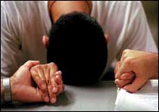
¿Qué debemos hacer?
1.Humillarnos
2. Hacer un pacto con Dios.
3. Orar largamente.
4. Compartir nuestro dolor.-

Slide 10
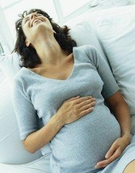
Y después de eso…
5.-Dios quitó su tristeza
6.-Obtuvo la bendición
de Dios
7.-Cumplió con la
promesa hecha a Dios

Slide 11
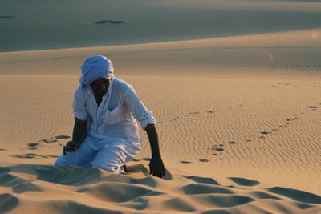
III.-¿Cómo ha estado su vida y ministerio?
¿Estéril, improductivo, sin fruto?
¿Se han burlado de usted o de su ministerio?

Slide 12
¿ Ha llorado amargamente por esto?
¿Ha sufrido mucho y se ha sentido angustiado?

Slide 13
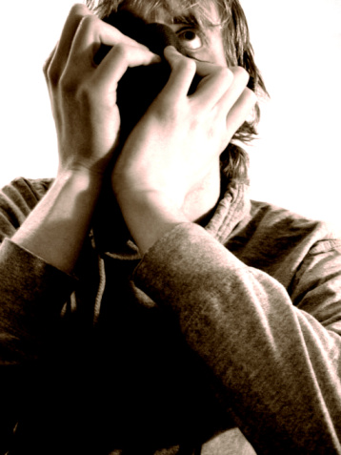
¿Ha experimentado tristeza en su corazón?
¿No ha habido fruto en su ministerio?

Slide 14
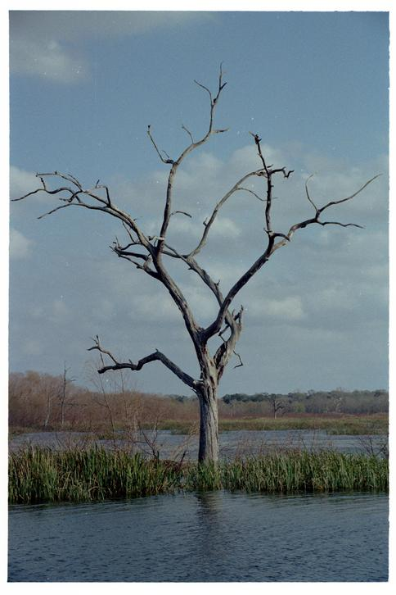
IV: D i o s q u i e r e sanar la esterilidad de su vida y ministerio

Slide 15
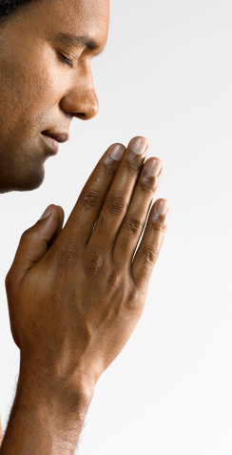
Como Dios escuchó la oración de Ana,
Él quiere escuchar la suya.
Si le cree a Dios como lo hizo Ana, Él le responderá.

Slide 16
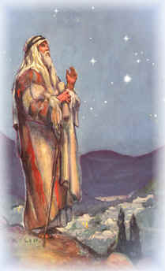
Dios le prometió a Abraham que su descendencia sería como la arena del mar y como las estrellas del cielo

Slide 17
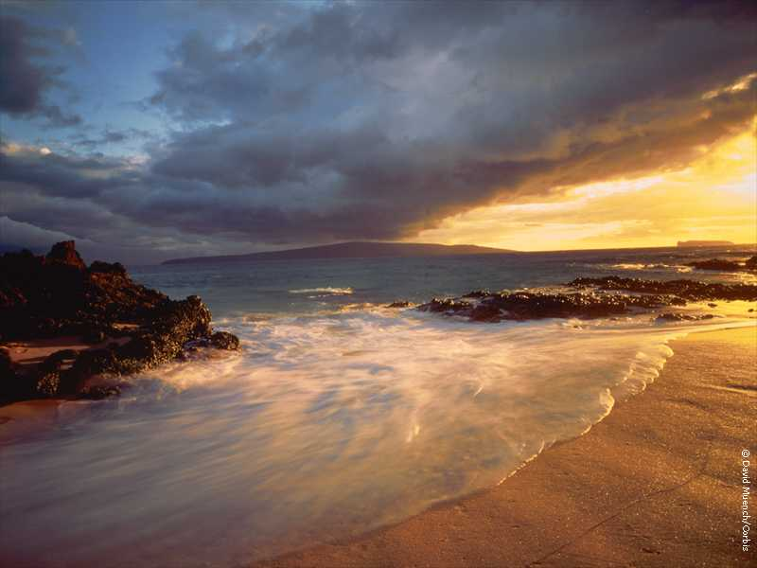
¡¡¡Incontables!!!

Slide 18
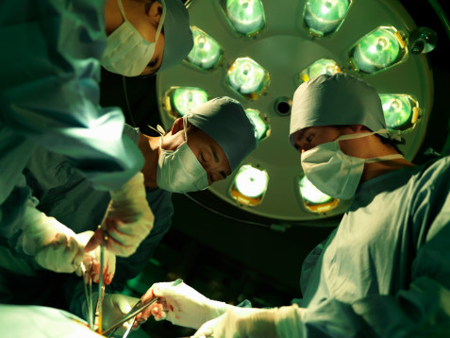
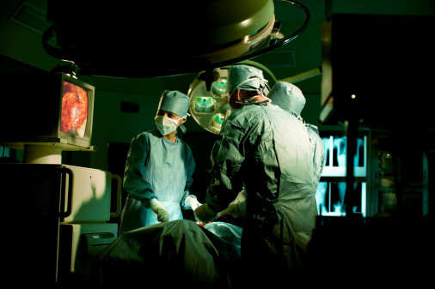
¡Permite que Dios sane hoy tu matriz espiritual!

